Slide 1
Беспроводные технологии

Slide 2
ВСТУПЛЕНИЕ
О чем здесь пойдет речь?
Беспроводные технологии – подкласс информационных технологий, служат для передачи информации между двумя и более точками на расстоянии, не требуя проводной связи. Для передачи информации могут использоваться радиоволны, а также инфракрасное, оптическое или лазерное излучение.
Существует множество беспроводных технологий, наиболее часто известных по маркетинговым названиям, таким как Wi-Fi, WiMAX, Bluetooth. Каждая технология обладает определёнными характеристиками, которые определяются её областью применения.

Slide 3
Классификация беспроводных сетей
В зависимости от размеров физической зоны, связь в которой они способны обеспечить, беспроводные сети подразделяются на несколько категорий:
1
Беспроводная персональная сеть (Wireless Personal Area Network, WPAN)
3
Беспроводная городская сеть (Wireless Metropolitan Area Network, WMAN)
2
Беспроводная локальная сеть (Wireless Local Area Network, WLAN)
4
Беспроводная глобальная сеть (Wireless Wide Area Network, WWAN)

Slide 4
Тип | Сфера действия | Характеристики | Стандарты | Область применения
Персональная беспроводная сеть | В непосредственной близости от пользователя | Средние | Bluetooth, IEEE 802.15, IRDA | Замена кабелей периферийных устройств
Локальные беспроводные сети | В пределах зданий и кампусов | Высокие | IEEE 802.15, Wi-Fi, HiperLAN | Мобильные расширения проводных сетей
Региональные беспроводные сети | В пределах города | Высокие | Патентованные, IEEE 802.16, WIMAX | Фиксированная беспроводная связь между зданиями и предприятиями и Internet
Глобальные беспроводные сети | По всему миру | Низкие | CDPD1 и сотовые системы телефонной связи | Мобильный доступ к Internet вне помещений

Slide 5
ВСТУПЛЕНИЕ
Помимо классификации по дальности действия все беспроводные сети можно классифицировать по топологии («точка-точка» или «точка-многоточка») и по области применения:
Корпоративные беспроводные сети – создаваемые компаниями для собственных нужд.
Операторские беспроводные сети – создаваемые операторами связи для возмездного оказания услуг.

Slide 6
Беспроводные технологии
Часть I
WPAN (Wireless Personal Area Network)

Slide 7
WPAN
Общая характеристика
WWAN
WMAN
Беспроводные персональные сети (англ. Wireless Personal Area Network, WPAN) — сети, стандарт которых разработан рабочей группой IEEE 802.15.
Радиус действия WPAN составляет от нескольких метров до нескольких десятков сантиметров. WPAN используется как для объединения отдельных устройств между собой, так и для связи их с сетями более высокого уровня, например, глобальной сетью Интернет.
WLAN
WPAN

Slide 8

WPAN
Технология Bluetooth
В 1998 году компания Ericsson объединила свои усилия с четырьмя другими небезызвестными компаниями (IBM, Intel, Nokia и Toshiba) в рамках консорциума SIG - Special Interest Group для работы над развитием стандарта беспроводного соединения вычислительных устройств и устройств связи, и использующих этот стандарт устройств. Проект был назван Bluetooth («Синий зуб») в честь великого короля викингов по имени Гаральд Синий Зуб II (940—981), который объединил Данию и Норвегию.

Slide 9
1998
1999
2000
2004
2007
2009
2010
2013
2014
2016
Прошлое
Будущее
Bluetooth 1.0
Bluetooth 3.0
Bluetooth 5.0
Представлен 20 мая 1998
Bluetooth 1.1 – 1999 Bluetooth 1.2 – 2000
Представлен 21 апреля 2009
Представлен 16 июня 2016
Bluetooth 2.0
Bluetooth 4.0
Представлен 10 ноября 2004
Bluetooth 2.1 – 26 июля 2007
Представлен 30 июня 2010
Bluetooth 4.1 – 4 декабря 2013
Bluetooth 4.2 – 3 декабря 2014

Slide 10
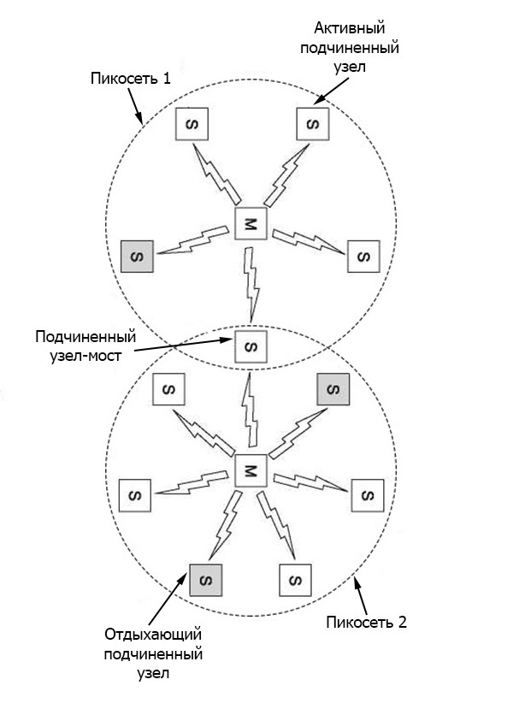
WPAN
Архитектура Bluetooth
Основу Bluetooth составляет пикосеть (piconet), состоящая из одного главного узла и нескольких (до семи) подчиненных узлов, расположенных в радиусе 10 метров. В одной и той же комнате, если она достаточно большая, могут располагаться несколько пикосетей. Более того, они могут даже связываться друг с другом посредством моста (специального узла). Несколько объединенных вместе пикосетей составляют рассеянную сеть (scatternet). Помимо семи активных подчиненных узлов, один главный узел может поддерживать до 255 так называемых отдыхающих узлов. Это устройства, которые главный узел перевел в режим пониженного энергопотребления — за счет этого продлевается ресурс их источников питания. В таком режиме узел может только отвечать на запросы активации или на сигнальные последовательности от главного узла. Также существует еще два промежуточных режима энергопотребления — приостановленный и анализирующий.

Slide 11
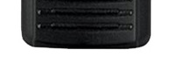

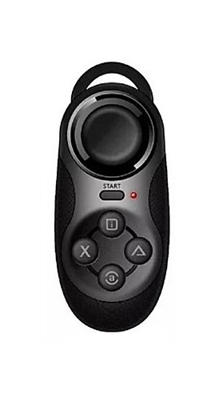
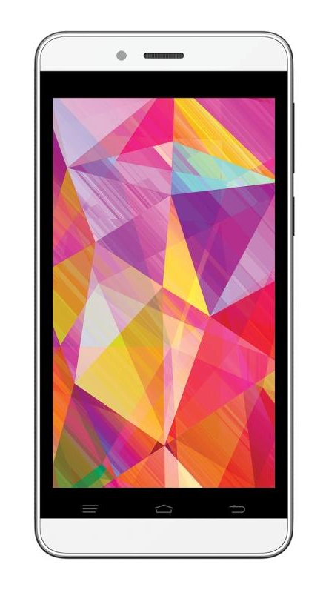
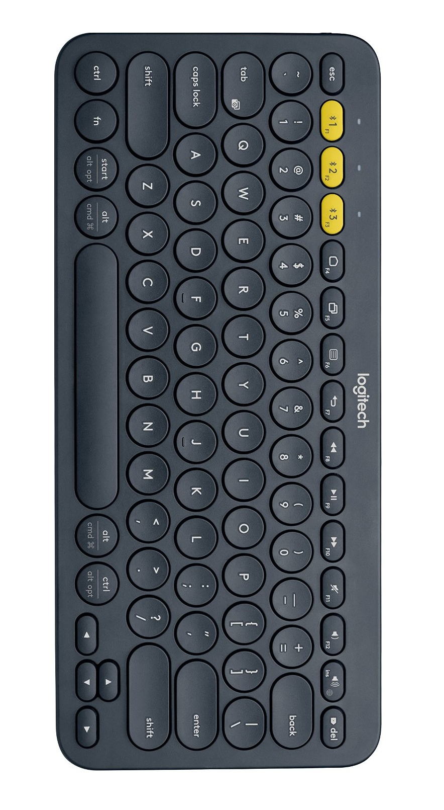
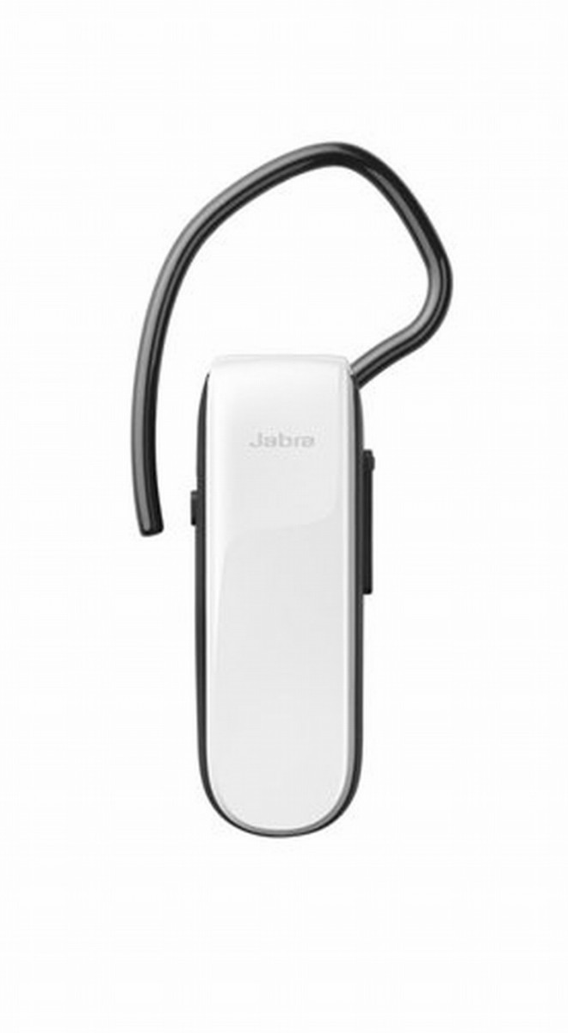
WPAN
Профили Bluetooth
Большинство сетевых протоколов просто предоставляют каналы связи между коммуникационными единицами и оставляют прикладное использование этих каналов на усмотрение разработчиков. В противоположность этому, Bluetooth специфицирует отдельные поддерживаемые приложения, называемые профилями (profiles) и для каждого из них предоставляет свой набор протоколов. Каждый профиль обеспечивает поддержку определенных функций, которые могут быть задействованы при подключении двух или более устройств посредством Bluetooth. Таким образом, набор профилей определяет функциональные возможности устройства, доступные через Bluetooth-соединение.

Slide 12
WPAN
Чтобы задействовать Bluetooth-соединение для выполнения определенной задачи, требуется наличие поддержки соответствующего профиля как у ведущего, так и у ведомого устройства. Если же Bluetooth-соединение между двумя устройствами установлено, но выполнить какое-либо действие не удается, то вероятной причиной возникновения этой проблемы может быть отсутствие поддержки соответствующего профиля у одного из устройств.
Существует большое количество разнообразных профилей Bluetooth, которые описывают разные варианты и способы использования подключенных устройств. Всё многообразие профилей можно разделить на две группы: базовые и прикладные. Каждый профиль Bluetooth обязательно содержит следующую информацию:
зависимость от других профилей;
предлагаемый формат пользовательского интерфейса;
части стека протоколов Bluetooth, применяемые данным профилем.
Перечислим основные профили, определенные и одобренные группой разработки Bluetooth SIG и получившие в настоящее время наибольшее распространение.

Slide 13
ПРОФИЛЬ
ПРОФИЛЬ
ПРОФИЛЬ
GAP (Generic Access Profile)
SPP (Serial Port Profile)
GOEP (Generic Object Exchange Profile)
Общий профиль доступа Bluetooth. Поддерживается всеми без исключения Bluetooth-устройствами и служит базисом для функционирования всех остальных профилей.
Профиль эмуляции последовательного порта. Базируется на профиле GAP и описывает механизм обмена данными между двумя устройствами, аналогичный тому, который задействуется при подключении через последовательный проводной интерфейс.
Общий профиль обмена объектами, базирующийся на GAP и SPP. Описывает механизм обмена данными между двумя устройствами с использованием протокола передачи OBEX.
ПРОФИЛЬ
ПРОФИЛЬ
ПРОФИЛЬ
A2DP (Advanced Audio Distribution Profile)
AVRCP (Audio/Video Remote Control Profile)
BIP (Basic Imaging Profile)
Обеспечивает возможность передачи, приема и просмотра изображений. Предусмотрена возможность изменения размеров и форматов передаваемых изображений с учетом специфики подключенных устройств.
Обеспечивает передачу двухканального аудиопотока от источника сигнала к беспроводному воспроизводящему устройству. Для сжатия передаваемого потока может использоваться стандартный кодек SBC.
Позволяет устройству выполнять функции беспроводного пульта дистанционного управления. Может применяться в связке с профилями A2DP или VDP.

Slide 14
ПРОФИЛЬ
ПРОФИЛЬ
ПРОФИЛЬ
BPP (Basic Printing Profile)
DUN (Dial-up Networking Profile)
FAX (Fax Profile)
Базовый профиль печати, обеспечивающий передачу различных объектов для вывода на печатающем устройстве. На устройстве, с которого объект отправляется на печать, не требуется устанавливать специфический драйвер для применяемой модели принтера.
Позволяет использовать внешнее устройство для приема и отправки факсимильных сообщений с ПК.
Базируется на SPP и обеспечивает подключение ПК или иного устройства к Интернету посредством мобильного телефона, выполняющего в данном случае функцию внешнего модема.
ПРОФИЛЬ
ПРОФИЛЬ
ПРОФИЛЬ
FTP (File Transfer Profile)
GAVDP (General Audio/Video Distribution Profile)
HCRP (Hard Copy Cable Replacement Profile)
Базируется на GOEP и обеспечивает доступ к файловой системе подключенного устройства. Стандартный набор команд позволяет осуществлять навигацию по иерархической структуре диска подключенного устройства, а также копировать и удалять файлы.
Обеспечивает передачу звукового и видеопотока от источника сигнала к воспроизводящему устройству. Является базовым для профилей A2DP и VDP.
Задействуется в качестве альтернативы кабельному соединению между ПК и принтером. В отличие от профиля BPP, требуется установка специфического драйвера для используемой модели принтера.

Slide 15
ПРОФИЛЬ
ПРОФИЛЬ
ПРОФИЛЬ
HFP (Hands-Free Profile)
HID (Human Interface Device Profile)
HSP (Headset Profile)
Обеспечивает подключение автомобильных устройств hands-free к мобильному телефону для голосовой связи.
Позволяет подключить беспроводную гарнитуру к мобильному телефону или иному устройству. Помимо передачи звукового потока обеспечивается работа таких функций, как набор номера, ответ на входящий звонок, завершение вызова и регулировка громкости.
Описывает протоколы и способы подключения беспроводных устройств ввода к ПК.
ПРОФИЛЬ
ПРОФИЛЬ
ПРОФИЛЬ
OPP (Object Push Profile)
PAN (Personal Area Networking Profile)
SYNC (Synchronization Profile)
Базовый профиль для пересылки объектов. В отличие от профиля FTP, не обеспечивает доступ к файловой системе подключенного устройства.
Позволяет объединить два или несколько устройств в локальную сеть. Кроме того, данный профиль обеспечивает удаленный доступ к ПК, выполняющему функции ведущего устройства.
Используется в связке с базовым профилем GOEP и осуществляет синхронизацию персональных между двумя устройствами.

Slide 16
ПРОФИЛЬ
ПРОФИЛЬ
ПРОФИЛЬ
LAP (LAN Access Profile)
VDP (Video Distribution Profile)
SAP (SIM Access Profile)
Обеспечивает доступ Bluetooth-устройствам к вычислительным сетям LAN, WAN или Интернет посредством другого Bluetooth-устройства, которое имеет физическое подключение к этим сетям.
Позволяет получить доступ к SIM-карте устройства, что позволяет использовать одну SIM-карту для нескольких устройств.
Передает видеопоток с одного устройства на другое.
ПРОФИЛЬ
ПРОФИЛЬ
ПРОФИЛЬ
ICP (Intercom Profile)
WAPB (Wireless Application Protocol Bearer)
SDAP (Service Discovery Application Profile)
Обеспечивает голосовые звонки между Bluetooth-совместимыми устройствами.
Позволяет организовывать P-to-P (Point-to-Point) соединения через Bluetooth.
Используется для предоставления информации о профилях, которые использует устройство-сервер.

Slide 17
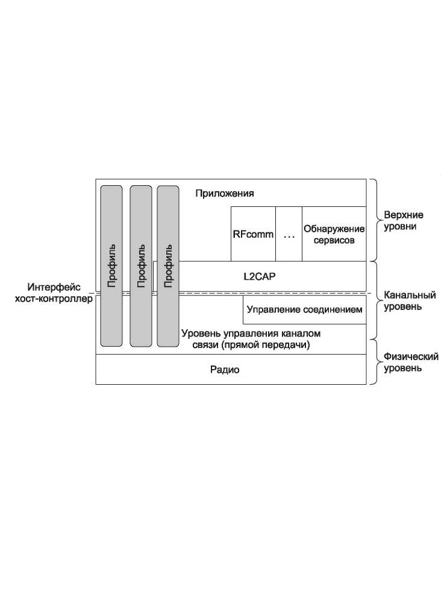
WPAN
Протоколы Bluetooth
Стандарт Bluetooth включает в себя множество протоколов, довольно свободно разбитых на уровни. В самом низу находится физический уровень, на котором описывается радиосвязь и применяемые методы модуляции. Уровень управления каналом связи (прямой передачи) чем-то напоминает подуровень MAC, но включает в себя и некоторые элементы физического уровня. Здесь описывается то, как главный узел управляет временными интервалами и как эти интервалы группируются в кадры. На самом верхнем уровне находятся приложения. Профили представлены вертикальными прямоугольниками, потому что каждый из них определяет только ту часть стека, которая необходима конкретно для его работы.
Стандарт содержит и заимствованные протоколы, которые включают в себя PPP (Point-to-Point Protocol), TCP/IP, UDP, OBEX (Object Exchange Protocol), WAE (Wireless Application Environment) и WAP (Wireless Application Protocol).

Slide 18
ПРОТОКОЛ
ПРОТОКОЛ
ПРОТОКОЛ
LMP (Link Management Protocol)
HCI (Host/Controller Interface)
L2CAP (Logical Link Control and Adaptation Protocol)
Используется для установления и управления радиосоединением между двумя устройствами. Реализуется контроллером Bluetooth.
Определяет связь между стеком хоста (то есть компьютера или мобильного устройства) и контроллером Bluetooth.
Используется для мультиплексирования локальных соединений между двумя устройствами, использующими различные протоколы более высокого уровня. Позволяет фрагментировать и пересобирать пакеты.
ПРОТОКОЛ
ПРОТОКОЛ
ПРОТОКОЛ
SDP (Service Discovery Protocol)
RFCOMM (Radio Frequency Communications)
BNEP (Bluetooth Network Encapsulation Protocol)
Позволяет обнаруживать услуги, предоставляемые другими устройствами, и определять их параметры.
Протокол замены кабеля, создаёт виртуальный последовательный поток данных и эмулирует управляющие сигналы RS-232.
Используется для передачи данных из других стеков протоколов через канал L2CAP. Применяется для передачи IP-пакетов в профиле Personal Area Networking.

Slide 19
ПРОТОКОЛ
ПРОТОКОЛ
ПРОТОКОЛ
AVCTP (Audio/Video Control Transport Protocol)
AVDTP (Audio/Video Distribution Transport Protocol)
TCS (Telephony Control Protocol - Binary)
Используется в профиле Audio/Video Remote Control для передачи команд по каналу L2CAP.
Определяет сигналы управления вызовом для установления голосовых соединений и соединений для передачи данных между устройствами Bluetooth. Используется только в профиле Cordless Telephony.
Используется в профиле Advanced Audio Distribution для передачи стереозвука по каналу L2CAP.

Slide 20
WPAN
Структура кадра Bluetooth
Существует несколько форматов кадров Bluetooth, которые могут различаться своим размером и скоростью передачи по каналу. Кадр данных может занимать 1, 3 или 5 слотов. В том случае, когда кадр занимает больше одного слота, частота канала остается неизменной в течение всего времени передачи кадра. В этом случае накладные расходы на синхронизацию меньше. Составными могут быть только кадры данных (то есть кадры канала ACL), а кадры, переносящие голос (кадры канала SCO), всегда состоят из одного слота.

Slide 21
WPAN
В начале кадра указывается код доступа, который обычно служит идентификатором главного узла. Это позволяет двум главным узлам, которые расположены достаточно близко, чтобы «слышать» друг друга, различать, кому из них предназначаются данные. Затем следует заголовок из 54 бит, в котором содержатся поля, характерные для кадра подуровня MAC. Если кадр отправляется с базовой скоростью, далее расположено поле данных. Его размер ограничен 2744 битами (для передачи за пять тактов). Если кадр имеет длину, соответствующую одному тактовому интервалу, то формат остается таким же, с той разницей, что поле данных в этом случае составляет 240 бит.
Если кадр посылается на увеличенной скорости, часть данных может быть в два или три раза больше, потому что каждый символ переносит 2 или 3 бита вместо одного бита. Этим данным предшествуют защитный интервал и образец синхронизации, который используется, чтобы переключиться на более высокую скорость передачи данных. Таким образом, код доступа и заголовок передаются на базовой скорости, и только часть данных передается на большей скорости. Кадры с большей скоростью заканчиваются короткой меткой конца.

Slide 22
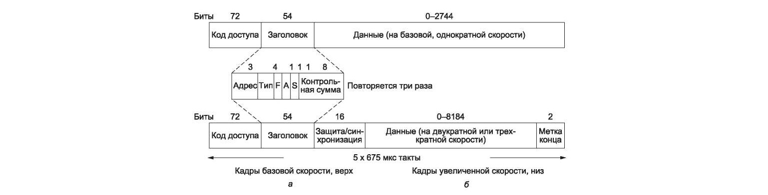
Поле Адрес идентифицирует одно из восьми устройств, которому предназначена информация.
Поле Тип определяет тип передаваемого кадра (ACL, SCO, опрос или пустой кадр), метод коррекции ошибок и количество временных интервалов, из которых состоит кадр.
Бит F (Flow — поток) выставляется подчиненным узлом и сообщает о том, что его буфер заполнен. Этот бит обеспечивает примитивную форму управления потоком.
Бит A (Acknowledgement — подтверждение) представляет собой подтверждение (ACK), отсылаемое заодно с кадром.
Бит S (Sequence — последовательность) используется для нумерации кадров, что позволяет обнаруживать повторные передачи. Далее следует 8-битная контрольная сумма заголовка. Весь 18-битный заголовок кадра повторяется трижды, что в итоге составляет 54 бита.

Slide 23

WPAN
Технология IrDA
InfraRed Data Association (IrDA, ИК‑порт, инфракрасный порт) — группа стандартов, описывающая протоколы физического и логического уровня передачи данных с использованием инфракрасного диапазона световых волн в качестве среды передачи. В данное время практически вытеснена более современными аналогами, такими как WiFi и Bluetooth.

Slide 24
WPAN
Принцип работы IrDA
Устройство инфракрасного интерфейса подразделяется на два основных блока: преобразователь (модули приемника-детектора и диода с управляющей электроникой) и кодер-декодер. Блоки обмениваются данными по электрическому интерфейсу, в котором в том же виде транслируются через оптическое соединение, за исключением того, что здесь они пакуются в кадры простого формата.
Сам порт IrDA основан на архитектуре коммуникационного СОМ-порта ПК, который использует универсальный асинхронный приемо-передатчик UART (Universal Asynchronous Receiver Transmitter) и работает со скоростью передачи данных 2400–115200 бит/с.
Связь в IrDA полудуплексная, так как передаваемый ИК-луч неизбежно засвечивает соседний PIN-диодный усилитель приемника. Воздушный промежуток между устройствами позволяет принять ИК-энергию только от одного источника в данный момент.

Slide 25

WPAN
Технология HomeRF
HomeRF (Home Radio Frequency Working Group) – это название созданной в марте 1998 года группы производителей компьютерного и бытового оборудования. В первый год существования в нее вошло свыше 90 фирм, включая Intel, Compaq, Ericsson, Hewlett-Packard и Microsoft). Она организовывалась для разработки от­крытого протокола распределенного беспроводного доступа SWAP (Shared Wire­less Access Protocol), который должен был лечь в основу радиосети HomeRF. Впоследствии вместо понятия SWAP в названии спецификации стали использо­вать HomeRF. Первая версия спецификации HomeRF появилась 17 декабря 1998 года, последняя (HomeRF 2.01) - 1 июля 2002 года. На этом цели рабочей группы были выполнены, и в январе 2003 года она была расформирована.

Slide 26
 | Bluetooth | HomeRF | IrDA
Тип модуляции | метод частотных скачков | метод частотных скачков | амплитудная
Частотный диапазон | 2,4 ГГц | 2,4 ГГц | излучение в оптическом диапазоне 850-900 нанометров
Число скачков в секунду | 1600 | 50 | -
Мощность передатчика, мВт | 100 | 100 | 20-80
Скорость передачи данных, Мбит/с | 0,7-6,25 | 1-2 | 4
Способ модуляции | двухуровневая частотная | двух- или четырехуровневая частотная | двухуровневая импульсная
Количество устройств в сети | не ограничено | до 127 | 2
Защита информации | 128-битное шифрование | Blowfish | нет
Радиус действия | 10-100 | 50 | 1

Slide 27

WPAN
Технология ZigBee
ZigBee — стандарт для набора высокоуровневых протоколов связи, использующих небольшие, маломощные цифровые трансиверы, основанный на стандарте IEEE 802.15.4-2006 для беспроводных персональных сетей, таких как, например, беспроводные наушники, соединённые с мобильными телефонами посредством радиоволн коротковолнового диапазона. Технология определяется спецификацией ZigBee, разработанной с намерением быть проще и дешевле, чем остальные персональные сети, такие как Bluetooth. ZigBee предназначен для радиочастотных устройств, где необходима длительная работа от батареек и безопасность передачи данных по сети.

Slide 28
WPAN
Особенности ZigBee
Спецификация ZigBee ориентирована на приложения, требующие гарантированной безопасной передачи данных при относительно небольших скоростях и возможности длительной работы сетевых устройств от автономных источников питания (батарей). Основная особенность технологии ZigBee заключается в том, что она при малом энергопотреблении поддерживает не только простые топологии сети («точка-точка», «дерево» и «звезда»), но и самоорганизующуюся и самовосстанавливающуюся ячеистую (mesh) топологию с ретрансляцией и маршрутизацией сообщений.
Альянс ZigBee является органом, обеспечивающим и публикующим стандарты ZigBee, он также публикует профили приложений, что позволяет производителям изначальной комплектации создавать совместимые продукты.

Slide 29
Беспроводные технологии
Часть II
WLAN (Wireless Local Area Network)

Slide 30
WLAN
Общая характеристика
WWAN
WMAN
Беспроводная локальная сеть (англ. Wireless Local Area Network; Wireless LAN; WLAN) — локальная сеть, построенная на основе беспроводных технологий.
Большинство современных WLAN основаны на стандартах IEEE 802.11 и продаются под торговой маркой Wi-Fi.
WLAN
WPAN

Slide 31
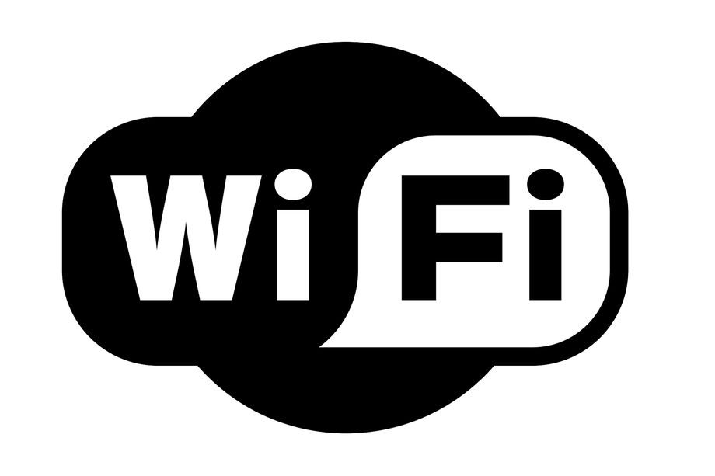
WLAN
Технология
Wi-Fi
Wi-Fi (англ. Wireless Fidelity - «беспроводная точность» ) – торговая марка Wi-Fi Alliance для беспроводных сетей на базе стандарта IEEE 802.11. Под данной аббревиатурой в настоящее время развивается целое семейство стандартов передачи цифровых потоков данных по радиоканалам.
Любое оборудование, соответствующее стандарту IEEE 802.11, может быть протестировано в Wi-Fi Alliance и получить соответствующий сертификат и право нанесения логотипа Wi-Fi.

Slide 32
1997
1999
2003
2009
2012
2013
2016
Прошлое
Будущее
802.11
802.11g
802.11ac
Представлен в июне 1997
Представлен в июне 2003
Представлен в декабре 2013
802.11ad
Представлен в декабре 2012
802.11a
802.11n
802.11ah
Представлен в сентябре 1999
Представлен в октябре 2009
Представлен в декабре 2016
802.11b
Представлен в сентябре 1999

Slide 33
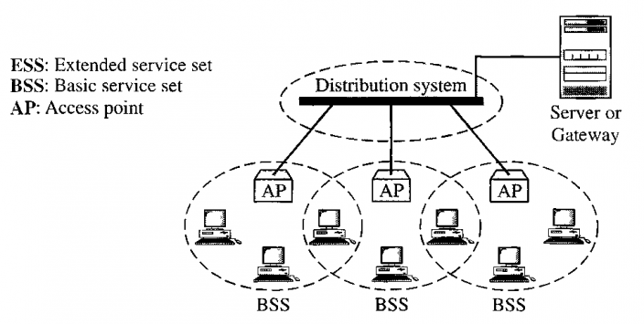
WLAN
Архитектура
Wi-Fi
В основу стандарта 802.11 положена сотовая архитектура, причем сеть может состоять как из одной, так и нескольких ячеек. Каждая сота управляется базовой станцией, которая вместе с находящимися в пределах радиуса ее действия рабочими станциями пользователей образует базовую зону обслуживания (Basic Service Set, BSS). Точки доступа многосотовой сети взаимодействуют между собой через распределительную систему (Distribution System, DS. Вся инфраструктура, включающая точки доступа и распределительную систему образует расширенную зону обслуживания (Extended Service Set).

Slide 34
WLAN
Различные стандарты семейства Wi-Fi определяют физический уровень (PHY) и подуровень управления доступом к среде (каналу) MAC (Medium Access Control). Верхние уровни совпадают по своей структуре как для беспроводных, так и для проводных локальных сетей. Физический уровень определяет способ работы со средой передачи, скорость и методы модуляции. Подуровень MAC отвечает за распределение канала, т.е. за то, какая станция будет передавать следующей. На MAC-уровне определён принцип, по которому устройства используют (делят) общий канал, механизм аутентификации пользователя, механизм шифрования данных.
Для осуществления передачи информации Wi-Fi устройства должны «наложить» данные на радиоволну, также известную как несущая волна. Этот процесс называется модуляцией. В разных версиях стандарта применяются разные методы модуляции сигнала. Каждый тип модуляции имеет свои преимущества и недостатки с точки зрения эффективности и требований к питанию. Вместе, рабочий диапазон и тип модуляции, определяют PHY для стандартов передачи данных. Продукты совместимы по PHY в том случае, когда они используют один диапазон и один тип модуляции.

Slide 35
МЕТОД
МЕТОД
МЕТОД
FHSS (Frequency Hopping Spread Spectrum)
DSSS (Direct Sequence Spread Spectrum)
OFDM (Orthogonal Frequency Division Multiplexing)
Суть метода заключается в периодическом скачкообразном изменении несущей частоты по некоторому алгоритму, известному приёмнику и передатчику. Преимущество метода – простота реализации, недостаток – задержка в потоке данных при каждом скачке.
Метод по эффективности превосходит FHSS, но сложнее в реализации. Суть метода заключается в повышении тактовой частоты модуляции, при этом каждому символу передаваемого сообщения ставится в соответствие некоторая достаточно длинная. псевдослучайная последовательность.
Метод является сочетанием модуляции и мультиплексирования. Задача мультиплексирования применяется для отдельных сигналов, но эти отдельные сигналы являются подмножеством одного основного сигнала. Сам сигнал сначала разбивается на отдельные каналы, они модулируются данными, а затем повторно мультиплексируется для создания несущей.

Slide 36
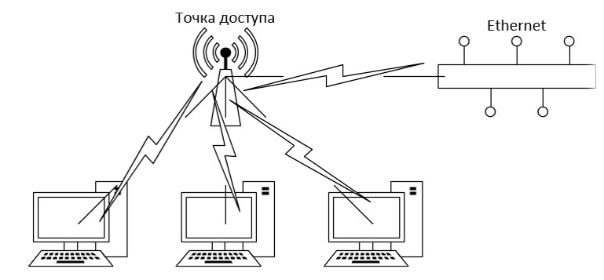
WLAN
Организация сетей Wi-Fi
Стандарт 802.11 предусматривает два основные способа (режима) организации сети:
1) С базовой станцией, называемой в терминологии 802.11 точкой доступа AP (Access Point). Связь между устройствами происходит только через AP. Через AP может быть выход во внешние проводные сети. Такие сети называют также структурированными или работающими в режиме инфраструктуры. Такой режим позволяет транслировать мультимедийную информацию для работы в Интернете. В сети 802.11 может быть несколько точек доступа, объединённых проводной сетью Ethernet. Фактически такая сеть представляет набор базовых станций с перекрывающимися зонами охвата.

Slide 37
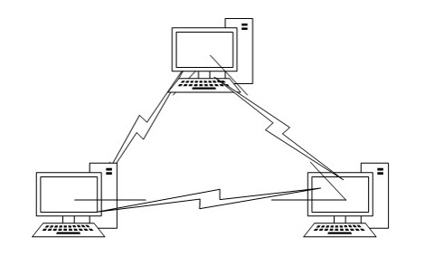
WLAN
2) без базовой станции (т.е. без точки доступа), по принципу «равный с равным». Такие сети называют беспроводными самоорганизующимися сетями Ad Hoc. Мобильная Ad Hoc сеть (MANET, Mobile Ad Hoc Network) является распределённой системой из мобильных терминалов, снабженных приемо-передатчиком. Они могут динамически организовывать временные сети. Терминалы, которые не находятся в радиусе действия приемо-передатчиков, осуществляют передачу через последовательность промежуточных маршрутизаторов. Сеть MANET является многошаговой (multihop) в отличии от сети с точкой доступа и может быть подключена с помощью шлюзов к фиксированной сети.

Slide 38
WLAN
Структура кадра IEEE 802.11
Стандарт 802.11 использует три класса кадров: информационные, служебные и управляющие. Приведенная общая структура применяется для всех информационных и управляющих кадров, хотя не все поля используются во всех случаях.
Поле «управление кадром» состоит из 11 субполей. Поле «длительность» задает время передачи кадра и его подтверждение. Это поле может присутствовать в служебных кадрах. Заголовок содержит четыре адреса. Это адрес отправителя и получателя, а также адреса ячейки отправителя и места назначения. Поле «номер» служит для нумерации фрагментов. Из 16 бит номера 12 идентифицируют кадр, а 4 - фрагмент. Управляющие кадры имеют сходный формат, только там отсутствуют поля базовых станций, так как эти кадры не покидают пределов сотовой ячейки. В служебных кадрах отсутствуют поля «данные» и «номер», ключевым здесь является содержимое поля «подтип» (RTS, CTS или ACK).

Slide 39
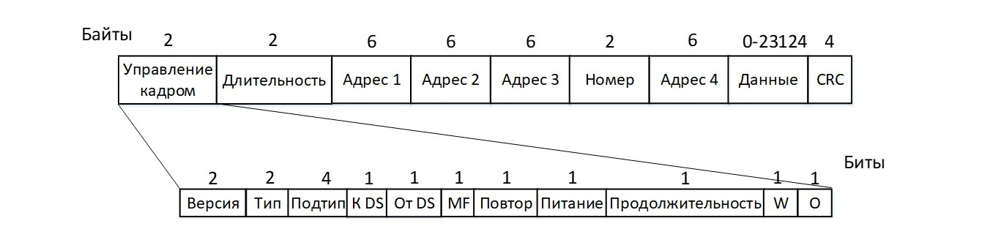
Субполе «версия протокола» позволяет двум протоколам работать в пределах одной ячейки. Поле «тип» задает разновидность кадра (информационный, служебный или управляющий), а «подтип» (RTS, CTS или ACK). Биты к DS и от DS указывают на направление транспортировки кадра: к межсотовой системе (например, Ethernet) или от нее. Бит MF указывает на то, что далее следует еще один фрагмент. Бит «повтор» отмечает повторно посылаемый фрагмент. Бит «управление питанием» используется базовой станцией для переключения в режим пониженного энергопотребления или для выхода из этого режима. Бит «продолжение» говорит о том, что у отправителя имеются еще кадры для пересылки. Бит W является указателем использования шифрования в теле кадра согласно алгоритму WEP (Wired Equivalent Protocol). Однобитовое поле O сообщает приемнику, что кадры с этим битом (=1) должны обрабатываться строго по порядку.

Slide 40
WLAN
Безопасность
Wi-Fi
С точки зрения безопасности, следует учитывать не только угрозы, свойственные проводным сетям, но также и среду передачи сигнала. В беспроводных сетях получить доступ к передаваемой информации намного проще, чем в проводных сетях, равно как и повлиять на канал передачи данных. Достаточно поместить соответствующее устройство в зоне действия сети.
Первым алгоритмом, который был призван решить проблемы с безопасностью сетей Wi-Fi стал WEP (Wired Equivalent Privacy), одобренный IEEE в 1997 году. Данный алгоритм имеет множество слабых мест, таких как механизмы обмена ключами и проверки целостности данных, малая разрядность ключа и вектора инициализации, способ аутентификации, а также алгоритм шифрования. В настоящее время данная технология является устаревшей, так как её взлом может быть осуществлен всего за несколько минут. Тем не менее, она продолжает широко использоваться.

Slide 41
WLAN
В 2004 году IEEE одобрил новые механизмы WPA и WPA2. Плюсами WPA являются усиленная безопасность данных и ужесточённый контроль доступа к беспроводным сетям. Немаловажной характеристикой является совместимость между множеством беспроводных устройств как на аппаратном, так и на программном уровнях. Структуру WPA можно представить в виде формулы WPA = IEEE 802.1Х + ЕАР + TKIP + MIC.
К сожалению WPA не является надежным механизмом защиты. С 13 марта 2006 года поддержка WPA2 является обязательным условием для всех сертифицированных Wi-Fi устройств. В 2009 году сотрудниками университета Хиросимы и университета Кобе был разработан и успешно реализован на практике метод атаки, который позволяет взломать любое WPA соединение без ограничений, причём, в лучшем случае, время взлома составляет 1 минуту. Технология WPA2 также содержит несколько серьезных уязвимостей и будет заменена новейшим WPA3. Основными дополнениями, реализованными в новом протоколе, станут: встроенная защита от брутфорс-атак, индивидуальное шифрование данных, упрощенная настройка IoT-устройств и усовершенствованный криптографический стандарт.

Slide 42

WLAN
Стандарт 802.11
Первоначальный стандарт 802.11, ратифицированный в 1997г., включает физические уровни, на которых выполняется расширение спектра путем скачкообразного переключения частоты (Frequency Hopping Spread Spectrum FHSS) и высокоскоростная передача с расширением спектра методом прямой последовательности (High-rate Direct Sequence Spread Spectrum, HR-DSSS). Скорость передачи данных достигает 2 Мбит/с, связь осуществляется в диапазоне 2,4 ГГц. При использовании технологии FHSS широкополосные сигналы занимают весь диапазон 2,4 ГГц, отведенный для таких целей.
22
1-2
2,4
МГц
Мбит/с
ГГц

Slide 43
WLAN
Стандарт 802.11a
Является наиболее «широкополосным» из семейства стандартов 802.11, предусматривая скорость передачи данных до 54 Мбит/с (редакцией стандарта, утвержденной в 1999 г., определены три обязательных скорости - 6, 12 и 24 Мбит/с и пять необязательных - 9, 18, 36, 48 и 54 Мбит/с).
В отличие от базового стандарта, ориентированного на область частот 2,4 ГГц, спецификациями 802.11а предусмотрена работа в диапазоне 5 ГГц.
20
6-54
5
МГц
Мбит/с
ГГц

Slide 44
WLAN
Стандарт 802.11b
Наряду со стандартами 802.11a IEEE ратифицировал стандарт 802.11Ь, представляющий собой расширение изначального стандарта 802.11, основанного на расширении спектра методом прямой последовательности в диапазоне 2,4 ГГц. Скорость передачи при этом достигает 11 Мбит/с.
Важным преимуществом стандарта 802.11Ь является то, что соответствующие ему устройства обеспечивают относительно большой радиус действия (до 270 м). Повышенный радиус действия позволяет устанавливать существенно меньшее количество точек доступа при развертывании беспроводной локальной сети в том же здании, где могла бы быть установлена сеть стандарта 802.11а.
22
1-11
2,4
МГц
Мбит/с
ГГц

Slide 45
WLAN
Стандарт 802.11g
Спецификации 802.11g представляют собой развитие стандарта 802.11b. IEEE 802.11g предусматривает различные скорости соединения: 6; 9; 11; 12; 18; 22; 24; 33; 36; 48 и 54 Мбит/с. Кроме того, для различных скоростей соединения применяются разные методы модуляции сигнала.
Стандарт 802.11g содержит компромиссное решение между технологиями реализованными в стандартах 802.11a и 802.11b: в качестве базовых применяются технологии OFDM и CCK, а опционально предусмотрено использование технологии PBCC. Одним из достоинств данного стандарта является его обратная совместимость с 802.11b
20
6-54
2,4
МГц
Мбит/с
ГГц

Slide 46
WLAN
Стандарт 802.11n
Стандарт 802.11n включает в себя множество усовершенствований по сравнению с устройствами стандарта 802.11g. Устройства 802.11n могут работать в одном из двух диапазонов 2.4 или 5.0 ГГц. На физическом уровне (PHY) реализована усовершенствованная обработка сигнала и модуляции.
На канальном подуровне управления доступом к среде (MAC) реализовано более эффективное использование доступной пропускной способности. Вместе эти усовершенствования позволяют увеличить максимальную теоретическую скорость передачи данных до 600 Мбит/с.
20/40
до 600
2,4/5
МГц
Мбит/с
ГГц

Slide 47
WLAN
Стандарт 802.11ad
Стандарт 802.11ad – стандарт беспроводной связи, который используется для соединения устройств, находящихся в прямой видимости на относительно небольших дистанциях до 10 м. Основное отличие нового стандарта от Wi-Fi – возможность использования более высокого частотного диапазона – 60 ГГц. Устройства использующие данный стандарт более просты в изготовлении по сравнению с тем же 802.11ac из-за более простой схемы модуляции и благодаря тому, что используется только 1 пространственный поток (SISO вместо MIMO).
2,16
до 6,7
60
ГГц
Гбит/с
ГГц

Slide 48
WLAN
Стандарт 802.11ac
Стандарт 802.11ac — стандарт беспроводных локальных сетей, работающий в диапазоне частот 5 ГГц. Обратно совместим с IEEE 802.11n. В то время, как стандарт 802.11n поддерживает до 4 пространственных потоков, и ширину канала до 40МГц, 802.11aс может использовать 8 каналов, и ширину до 80МГц, а их комбинирование может выдать 160МГц. Чтобы повысить пропускную способность еще больше, 802.11ac также представил модуляцию 256-QAM (по сравнению с 64-QAM в 802.11n). Также стандарт 802.11ac вводит стандартизированное формирование луча, которое отсутствовало у 802.11n.
20/160
до 3,38
5
МГц
Гбит/с
ГГц

Slide 49
WLAN
Стандарт 802.11ah
Стандарт 802.11ah (Wi-Fi HaLow) призван адаптировать технологию Wi-Fi под требования «Интернета вещей». Для подключения Wi-Fi HaLow используется частота ниже одного гигагерца, на которой устройства Wi-Fi Certified могут подключаться на большем расстоянии с меньшими затратами энергии. По сути, Wi-Fi HaLow расширяет Wi-Fi в диапазон 900 МГц, предоставляя возможности, необходимые для таких приложений, как датчики и носимые электронные устройства. По радиусу действия Wi-Fi HaLow примерно вдвое превосходит используемые сейчас варианты Wi-Fi. Помимо большей дальности, Wi-Fi HaLow обеспечивает более надежное соединение в условиях, когда радиоволнам приходится проникать через препятствия.
1-16
до 347
0,9
МГц
Мбит/с
ГГц

Slide 50
Стандарт | Диапазон (ГГц) | Ширина канала (МГц) | Модуляция | Антенная технология | Max скорость передачи
802.11 | 2.4 | 20 | DSSS, FHSS | N/A | 2 Мбит/с
802.11b | 2.4 | 20 | DSSS | N/A | 11 Мбит/с
802.11a | 2.4 | 20 | OFDM | N/A | 54 Мбит/с
802.11g | 5 | 20 | DSSS, OFDM | N/A | 54 Мбит/с
802.11n | 2.4 | 20, 40 | OFDM | MIMO до 4-х потоков, Beamforming | 600 Мбит/с
802.11ad | 60 | 60 | SC, OFDM | Beamforming | 6,7 Гбит/с
802.11ac | 5 | 20, 40, 80, 160 | OFDM | MIMO, MU-MIMO до 8 потоков, Beamforming | 3,38 Гбит/с
802.11ah | 0,9 | 1-16 | OFDM | MIMO | 347 Мбит/с

Slide 51

WLAN
Технология HiperLan/2
В 1991 году European Telecommunications Standard Institute (ETSI) приступил к разработке стандарта высокоскоростной беспроводной технологии под названием High Performance LAN — HIPERLAN. Стандарт HiperLAN/2 использует физический уровень, похожий на таковой стандарта IEEE 802.11а, на котором передача осуществляется со скоростью 54 Мбит/с в диапазоне 5 ГГц при посредстве мультиплексирования OFDM. Основное отличие HiperLAN/2 заключается в использовании протокола, ориентированного на соединение, и временного мультиплексирования (TDM) в качестве основы для обеспечения возможности обмена данными между пользователями. Этот метод передачи эффективен для мультимедийных приложений, в том числе передачи речи и видео.

Slide 52
Беспроводные технологии
Часть III
WMAN (Wireless Metropolitan Area Network)

Slide 53
WMAN
Общая характеристика
WWAN
WMAN
Беспроводные региональные сети (англ. Wireless Metropolitan Area Networks, WMAN) являются логичным развитием WLAN, обеспечивая более высокие скорости передачи данных и более широкую область покрытия.
Функционирование этого класса беспроводных сетей описывается семейством стандартов IEEE 802.16.
WLAN
WPAN

Slide 54

WMAN
Технология WiMAX
WiMAX (англ. Worldwide Interoperability for Microwave Access) – телекоммуникационная технология, разработанная с целью предоставления универсальной беспроводной связи на больших расстояниях для широкого спектра устройств (от рабочих станций и портативных компьютеров до мобильных телефонов). Основана на стандарте IEEE 802.16, который также называют Wireless MAN (WiMAX следует считать жаргонным названием, так как это не технология, а название форума, на котором Wireless MAN и был согласован).

Slide 55
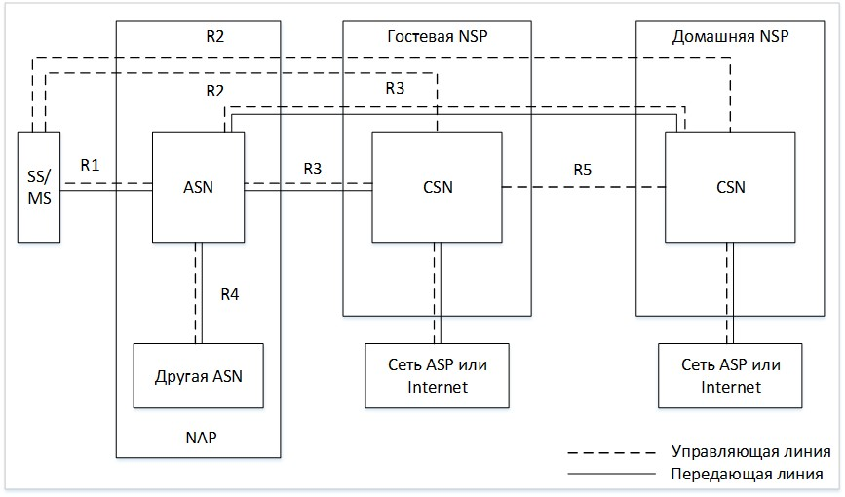
WMAN
Архитектура WiMAX
В общем виде WiMAX сети состоят из следующих основных частей: базовых и абонентских станций, а также оборудования, связывающего базовые станции между собой, с поставщиком сервисов и с Интернетом.
Для соединения базовой станции с абонентской используется высокочастотный диапазон радиоволн от 1,5 до 11 ГГц. В идеальных условиях скорость обмена данными может достигать 70 Мбит/с, при этом не требуется обеспечения прямой видимости между базовой станцией и приёмником.
Архитектура сети WIMAX включает в себя 2 глобальные части: ASN - подсеть доступа, CSN - подсеть, обеспечивающая подключение к сетям IP. Поддержка стандарта 802.16 полностью реализована в ASN. Обычно подсетью CSN владеет провайдер IP услуг, NSP - Network Server Provider, подсетью ASN - провайдер радиодоступа, NAP - Network Access Provider. NSP и NAP могут являться одним провайдером.

Slide 56
WMAN
Mobile Station, MS, или Subscriber Station, SS – устройство, обеспечивающее соединение между оборудованием пользователя и сетью.
Base Station, BS, базовая станция – логический элемент сети, выполняющий обработку физического и МАС уровней по стандарту 802.16.
Базовая станция размещается в здании или на вышке и осуществляет связь с абонентскими станциями по схеме «точка – мультиточка» (PMP). Возможен сеточный режим связи (Mesh – сетка связей «точка-точка» - PTP), когда любые клиенты могут осуществлять связь между собой непосредственно, а антенные системы, как правило, являются ненаправленными. БС предоставляет соединение с основной сетью и радиоканалы к другим станциям. Радиус действия БС может достигать 30 км (в случае прямой видимости) при типовом радиусе сети 6–8 км. АС может быть радиотерминалом или повторителем, который используется для организации локального трафика. Трафик может проходить через несколько повторителей, прежде чем достигнет клиента. Антенны в этом случае являются направленными.

Slide 57
WMAN
Структура кадра IEEE 802.16
Все кадры стандарта 802.16 начинаются с одного и того же заголовка. За ним следует (или не следует) поле данных, и кончается кадр также не обязательным полем контрольной суммы (CRC). Поле данных отсутствует в служебных кадрах, которые предназначены, например, для запроса временных интервалов. Контрольная сумма также является необязательной, благодаря тому, что исправление ошибок производится на физическом уровне, и никогда не бывает попыток повторно переслать кадры информации, передающейся в реальном масштабе времени. Но если контрольная сумма есть, она стандартная для IEEE 802, а подтверждения и повторные передачи используются для надежности.

Slide 58
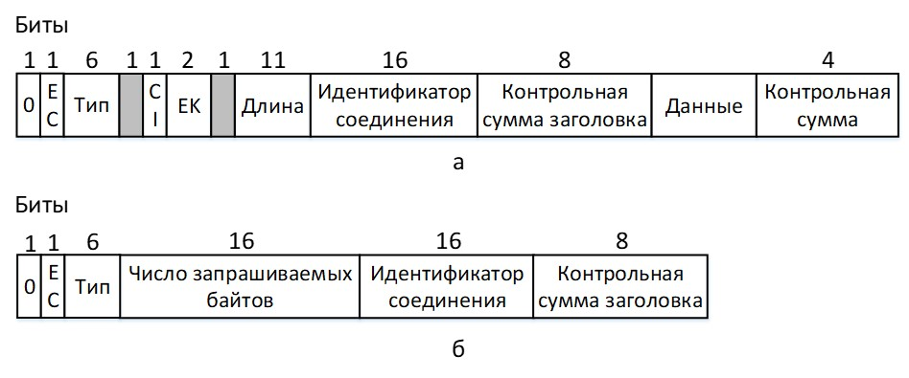
Бит EC говорит о том, шифруется ли поле данных. Поле «Тип» указывает тип кадра (в частности, сообщает о том, пакуется ли кадр и есть ли фрагментация). Поле CI указывает на наличие либо отсутствие поля финальной контрольной суммы. Поле EK сообщает, какой из ключей шифрования используется (если он вообще используется). В поле «Длина» содержится информация о полной длине кадра, включая заголовок. Идентификатор соединения сообщает, какому из соединений принадлежит кадр. В конце заголовка имеется поле «Контрольная сумма заголовка», значение которого вычисляется с помощью полинома x⁸ + x² + x + 1.
Буквой «б» обозначен кадр запроса канала. Он начинается с единичного, а не нулевого бита и в целом напоминает заголовок обычного кадра, за исключением второго и третьего байтов, которые составляют 16-битный номер, говорящий о требуемой полосе для передачи соответствующего числа байтов. В кадре запроса канала отсутствует поле данных, нет и контрольной суммы всего кадра.

Slide 59
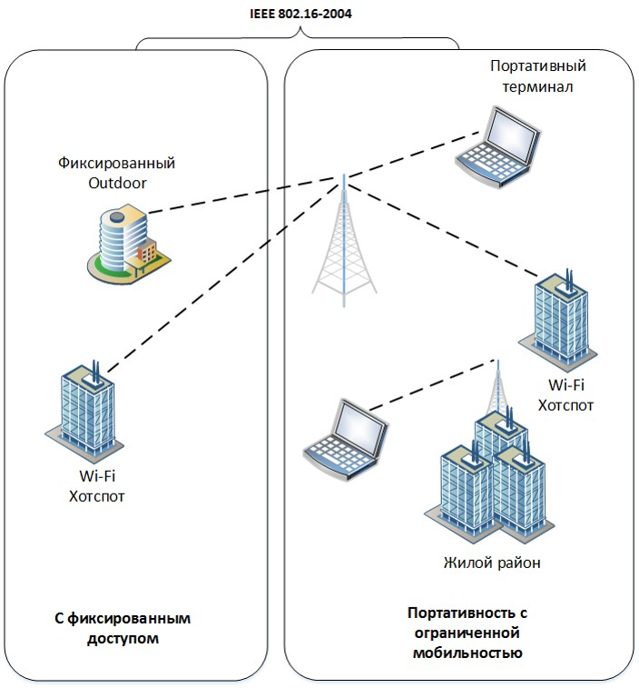
WMAN
Варианты сетей WiMAX
Технология WiMAX — это система дальнего действия, покрывающая километры пространства, которая обычно использует лицензированные спектры частот (хотя возможно и использование нелицензированных частот) для предоставления соединения с Интернетом типа «точка-точка» провайдером конечному пользователю. Разные стандарты семейства 802.16 обеспечивают разные виды доступа, от мобильного (схож с передачей данных с мобильных телефонов) до фиксированного (альтернатива проводному доступу, при котором беспроводное оборудование пользователя привязано к местоположению).
1) 802.16-2004 (известен также как 802.16d, фиксированный WiMAX и WiMAXpre). Спецификация утверждена в 2004 году. Используется ортогональное частотное мультиплексирование (OFDM), поддерживается фиксированный доступ в зонах с наличием либо отсутствием прямой видимости.

Slide 60
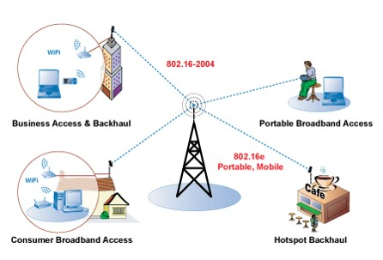
WMAN
Пользовательские устройства представляют собой стационарные модемы для установки вне и внутри помещений, а также PCMCIA-карты для ноутбуков. В большинстве стран под эту технологию отведены диапазоны 3,5 и 5 ГГц. По сведениям WiMAX Forum, насчитывается уже порядка 175 внедрений фиксированной версии. Многие аналитики видят в ней конкурирующую или взаимодополняющую технологию проводного широкополосного доступа DSL.
2) 802.16-2005 (известен также как 802.16e и мобильный WiMAX). Спецификация утверждена в 2005 году. Это – новый виток развития технологии фиксированного доступа (802.16d). Оптимизированная для поддержки мобильных пользователей версия поддерживает ряд специфических функций, таких как хэндовер, idle mode и роуминг. Применяется масштабируемый OFDM-доступ (SOFDMA), возможна работа при наличии либо отсутствии прямой видимости.
Основное различие двух технологий состоит в том, что фиксированный WiMAX позволяет обслуживать только «статичных» абонентов, а мобильный ориентирован на работу с пользователями, передвигающимися со скоростью до 150 км/ч. В частном случае мобильный WiMAX может применяться и для обслуживания фиксированных пользователей.

Slide 61
Стандарт | 802.16 | 802.16 a/d | 802.16 e
Частотный диапазон | 10-66 ГГц | 2-11 ГГц | 2-6 ГГц
Тип сети | Стационарная | Стационарная | Подвижная
Зона покрытия | Зона прямой видимости | Вне зоны прямой видимости
Радиус зоны покрытия | 2-4 км | 4-6 км (15-20 км на открытом пространстве) | 4-6 км
Скорость передачи данных | 32-134 Мбит/с при полосе 28 МГц | До 75 Мбит/с при полосе 20 МГц | До 15 Мбит/с при полосе 5 МГц
Модуляция | QPSK, 16 QAM, 64 QAM | OFDM 256, OFDMA, BPSK, QPSK, 16QAM, 64QAM
Ширина канала | 20, 25 и 28 МГц | Избирательная ширина от 1,25 до 20 МГц

Slide 62
WMAN
Стандарт
IEEE 802.16m
Стандарт 802.16m - это релиз 2.0 технологии мобильного широкополосного доступа Mobile WiMAX. Он считается наиболее вероятным кандидатом среди всех технологий связи так называемого поколения IMT-Advanced (усовершенствованный IMT-2000) на статус нового стандарта для коммерческого использования. Скорость передачи данных в сетях Mobile WiMAX Release 2.0 более чем в 4 раза выше, чем в сетях по нынешней технологии Mobile WiMAX (802.16e). Это обеспечивается использованием технического решения Multi-User MIMO (Multiple Input Multiple Output), повышающего эффективность использования частотного диапазона. Теоретически 802.16m должен иметь более высокую производительность, чем стандарт 3GPP LTE.

Slide 63

WMAN
Технология LTE
LTE (англ. Long-Term Evolution – долговременное развитие, часто обозначается как 4G LTE) – стандарт беспроводной высокоскоростной передачи данных для мобильных телефонов и других терминалов, работающих с данными. Он основан на сетевых технологиях GSM/EDGE и UMTS/HSPA, увеличивая пропускную способность и скорость за счёт использования другого радиоинтерфейса вместе с улучшением ядра сети. Стандарт был разработан 3GPP (консорциум, разрабатывающий спецификации для мобильной телефонии) и определён в серии документов Release 8, с незначительными улучшениями, описанными в Release 9.

Slide 64
WMAN
Архитектура
LTE
LTE базируется на трех основных технологиях: мультиплексирование посредством ортогональных несущих OFDM (Orthogonal Frequency-Division Multiplexing), многоантенные системы MIMO (Multiple Input Multiple Output) и эволюционная системная архитектура сети (System Architecture Evolution).
Принципиально, что дуплексное разделение каналов может быть как частотным (FDD), так и временным (TDD). Это позволяет операторам очень гибко использовать частотный ресурс. Такое решение открывает путь на рынок тем компаниями, которые не обладают спаренными частотами.

Slide 65
WMAN
Структура кадра
LTE
Обмен между базовой станцией (БС) и мобильной станцией (МС) строится по принципу циклически повторяющихся кадров (в терминологии LTE – радиокадр). Длительность радиокадра – 10 мс. Все временные параметры в спецификации LTE привязаны к минимальному временному кванту T_{s} = 1 / (2048·∆f), где ∆f – шаг между поднесущими, стандартно – 15 кГц. Таким образом, длительность радиокадра – 307200T_{s}. Сам же квант времени соответствует тактовой частоте 30,72 МГц, что кратно стандартной в 3G-системах (WCDMA с полосой канала 5 МГц) частоте обработки 3,84 МГц (8×3,84 = 30,72).
Стандарт LTE предусматривает два типа радиокадров – для частотного (FDD) и временного дуплексирования (TDD).

Slide 66
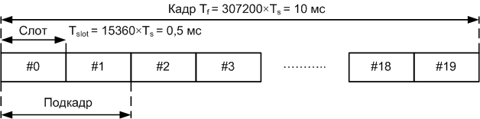
Тип 1 предназначен для частотного дуплексирования – как для полного дуплекса, так и для полудуплекса. Такой кадр состоит из 20 слотов (длительностью 0,5 мс), нумеруемых от 0 до 19 Два смежных слота образуют субкадр. При полнодуплексном режиме радиокадры в восходящем и нисходящем каналах передаются параллельно, но с оговоренным в стандарте временным сдвигом.

Slide 67
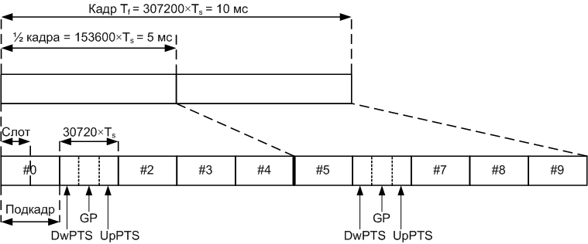
Тип 2 предназначен только для временного дуплексирования. Он состоит из двух полукадров длительностью по 5 мс. Каждый полукадр включает 5 субкадров длительностью 1 мс. Стандарт предусматривает два цикла временного дуплексирования – 5 и 10 мс. В первом случае 1-й и 6-й субкадры идентичны и содержат служебные поля DwPTS, UpPTS и защитный интервал GP. При 10-мс цикле TDD 6-й субкадр используется для передачи данных в нисходящем канале. Субкадры 0 и 5, а также поле DwPTS всегда относятся к нисходящему каналу, а субкадр 2 и поле UpPTS – к восходящему. к восходящему. Распределение остальных субкадров определяется таблицей. В таблице буквой «D» обозначены подкадры, в которых осуществляется передача «вниз», «U» - подкадры, в которых осуществляется передача «вверх», а «S» - специальные подкадры. Как видно из таблицы, в подкадрах 0 и 5 всегда осуществляется передача «вниз», а в подкадре, следующим за специальным, всегда осуществляется переда «вверх». Возможно несколько вариантов длительности полей DwPTS, UpPTS и GP, но их сумма всегда равна 1 мс.

Slide 68
Конфигурация | Цикл TDD, мс | Номер субкадра
 |  | 0 | 1 | 2 | 3 | 4 | 5 | 6 | 7 | 8 | 9
0 | 5 | D | S | U | U | U | D | S | U | U | U
1 | 5 | D | S | U | U | D | D | S | U | U | D
2 | 5 | D | S | U | D | D | D | S | U | D | D
3 | 10 | D | S | U | U | U | D | D | D | D | D
4 | 10 | D | S | U | U | D | D | D | D | D | D
5 | 10 | D | S | U | D | D | D | D | D | D | D
6 | 5 | D | S | U | U | U | D | S | U | U | D

Slide 69
Беспроводные технологии
Часть IV
WWAN (Wireless Wide Area Network)

Slide 70
WWAN
Общая характеристика
WWAN
WMAN
Беспроводные глобальные сети (англ. Wireless Wide Area Network, WWAN) являются разновидностью беспроводных сетей для доступа к Интернет в масштабе страны или даже континента. Беспроводные глобальные сети имеют почти неограниченную сферу действия, что обеспечивается за счет кооперации многих телекоммуникационных компаний. В данных сетях используются такие технологии, как многостанционный доступ с кодовым разделением каналов (CDMA) и глобальная система мобильной связи (GSM), а их деятельность обычно регламентируется правительственными организациями.
WLAN
WPAN

Slide 71
1984
1991
2002
2010
2018
Прошлое
Будущее
1G
3G
5G
Первое поколение
Третье поколение
Пятое поколение
2G
4G
Второе поколение
Четвертое поколение

Slide 72
WWAN
Мобильные сети
1G
1G (1-G) – первое поколение беспроводных телефонных технологий и мобильных телекоммуникаций. Это аналоговые телекоммуникационные стандарты, которые были введены в 1980-х, а в начале 90-х были вытеснены более совершенной цифровой технологией 2G. Основным различием между системам 1G и 2G является то, что сети 1G используют аналоговую модуляцию радиосигналов, в то время как сети 2G является цифровыми, что позволяло, среди прочего, шифровать разговоры и посылать СМС.
Основными стандартами аналоговой мобильной связи стали AMPS (усовершенствованная подвижная телефонная служба), TACS (тотальная система доступа к связи) и NMT (северный мобильный телефон). Были и другие стандарты аналоговой мобильной связи – С-450 в Германии и Португалии, RTMS (радиотелефонная мобильная система) в Италии, Radiocom 2000 во Франции.

Slide 73
Характеристика | AMPS | TACS | NMT-450 | NMT-900 | Radiocom 2000 | NTT
Диапазон частот, МГц | 825-845 870-890 | 935-950 (917-933) 890-905 (872-888) | 453-457,5 463-467,5 | 935-960 890-915 | 424.8-427.9 418.8-421.9 | 925-940 870-885
Радиус соты,км | 2-20 | 2-20 | 2-45 | 0,5-20 | 5-20 | 5-10
Мощность передатчика БС, Вт | 45 | 50 | - | - | - | 25
Ширина полосы частот канала, кГц | 30 (12,5) | 25 | 25 | 25/12,5 | 12,5 | 25
Время переключения на границе соты, мс | 250 | 290 | 1250 | 270 | - | 800
Минимальное отношение сигнал\шум, дБ | 10 (6,5) | 10 | 15 | 15 | - | 15

Slide 74
WWAN
Мобильные сети
2G
2G (2-G) – аббревиатура для обозначения второго поколения беспроводной телефонной технологии. Тремя основными преимуществами сетей 2G по сравнению с предшественниками было то, что телефонные разговоры были зашифрованы с помощью цифрового шифрования; система 2G была значительно более эффективной; представила услуги передачи данных, начиная с текстовых сообщений СМС. Технология 2G позволила различным мобильным сетям предоставлять услуги, такие, как текстовые сообщения, сообщения с изображениями и ММС (мультимедийные сообщения). Технология 2G достаточно безопасна как для отправителя, так и для получателя. Все текстовые сообщения зашифрованы в цифровой вид. Это цифровое шифрование передаёт данные таким образом, что только тот приёмник, которому они предназначены, может получить их и прочитать.

Slide 75
WWAN
Растущая потребность пользователей мобильной связи в использовании Интернет с мобильных устройств стала основным толчком для появления сетей, поколения 2,5G, которые стали переходными между 2G и 3G. Сети 2,5G используют те же стандарты мобильной связи, что и сети 2G, но к имеющимся возможностям добавилась поддержка технологий пакетной передачи данных – GPRS (пакетная радиосвязь общего пользования), EDGE (повышенная скорость передачи для развития GSM) в сетях GSM. Использование пакетной передачи данных позволило увеличить скорость обмена информацией при работе с сетью Интернет с мобильного устройств до 384 кбит/с, вместо 9,6 кбит/с у 2G-сетей.

Slide 76
WWAN
Структура кадра
2G
Канал, переносящий информацию (канал трафика, или логический канал), определится номером несущей частоты и номером одного из 8 временных положений. Информация переносится в виде коротких пакетов (burst), объединенных в кадры. Каналы трафика (TCH) используются для доставки данных и речи.
Мультикадр трафика содержит 26 кадров временного доступа (TDMA), каждый из которых состоит из 8 пакетов (burst) трафика. Длительность мультикадра трафика — 120 мс. Поэтому длительность кадров временного доступа 120 мс / 26 = 4,615 мс, а длительность временного положения (слота) трафика равна 120/(26 x 8)=15/26=0,577 мкс. Из 26 кадров 24 используются для трафика, один (12-й кадр) – как низкоскоростной выделенный канал управления (SACCH – Slow Associated Control Channel) и один (25-й) в настоящее время не используется.

Slide 77
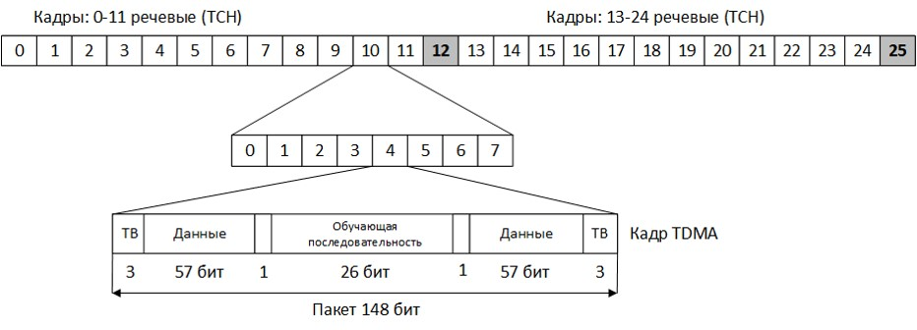
Данные передаются в пакетах, которые помещены в слоты. Общее число бит в мультикадре трафика равно 156,25 бит x 8 x 26 = 32500 бит. Пакет содержит:
два поля данных по 57 бит, т. е. в одном пакете содержится объем информации 114 бит;
поле обучающей последовательности. Эта последовательность используется для оценки характеристик радиоканала. Она представляет собой набор заранее заданных знаков, по искажению которых определяют качество радиоканала;
"хвостовые биты" (tail bits), располагающиеся по краям одного блока и указывающие его границы. Они защищают информацию при сдвиге слота;
однобитовые поля – представляют собой флажки, которые указывают тип информации. Пакет может использоваться как для передачи трафика, так и для передачи кадров управления.

Slide 78
Характеристика | GSM | D-AMPS | JDC | CDMA
Метод доступа | TDMA | TDMA | TDMA | CDMA
Число речевых каналов на несущую | 8(16) | 3 | 3 | 32
Рабочий диапазон частот, МГц | 935-960 890-915 (1710-1785) (1805-1880) | 824-840 869-894 | 810-826 940-956 1429-1441 1447-1489 1501-1513 | 824-840 869-894
Разнос каналов, кГц | 200 | 30 | 25 | 1250
Эквивалентная полоса частот на один разговорный канал, кГц | 25(12.5) | 10 | 8.3 | –
Вид модуляции | 0.3 GMSK | DQPSK | DQPSK | QPSK
Скорость передачи данных, кбит/с | 270 | 48 | 42 | 57.6
Скорость преобразования речи, кбит/с | 13(6.5) | 8 | 11.2(5.6) | 9.6
Алгоритм преобразования речи | RPE-LTR | VSELP | VSELP | –
Радиус соты, км | 0.5-35 | 0.5-20 | 0.5-20 | 0.5-25

Slide 79
WWAN
Мобильные сети
3G
3G (англ. third generation – третье поколение) – набор услуг и технологий мобильной связи 3 поколения, который объединяет как высокоскоростной мобильный доступ с услугами сети Интернет, так и технологию радиосвязи, которая создаёт канал передачи данных. 3G – это стандарт мобильной цифровой связи, который под аббревиатурой IMT-2000 (международная мобильная связь 2000) объединяет пять стандартов – W-CDMA, CDMA2000, TD-CDMA/TD-SCDMA, DECT (технология улучшенной цифровой беспроводной связи). Из перечисленных составных частей 3G только первые три представляют собой полноценные стандарты сотовой связи третьего поколения.

Slide 80
WWAN
Стандарт IMT-2000 дает четкое определения сетей 3G – под мобильной сетью третьего поколения понимается интегрированная мобильная сеть, которая обеспечивает:
для неподвижных абонентов скорость обмена информацией не менее 2 Мб/с;
для абонентов, движущихся со скоростью не более 3 км/ч - 384 кбит/с;
для абонентов, перемещающихся со скоростью не более 120 км/ч – 144 кбит/с.
При глобальном спутниковом покрытии сети 3G должны обеспечивать скорость обмена не менее 64 кбит/с. Основой всех стандартов третьего поколения являются протоколы множественного доступ с кодовым разделением каналов.
Дальнейшим развитием сетей 3G стала технология HSPA (высокоскоростной пакетный доступ), которую стали именовать 3,5G. Изначально она позволяла достичь скорости в 14,4 Мбит/с, однако сейчас теоретически достижима скорость 84 Мбит/с и более. Впервые HSPA была описана в пятой версии стандартов 3GPP. В ее основе лежит теория, согласно которой при сопоставимых размерах сот применение многокодовой передачи позволяет достигать пиковых скоростей.

Slide 81
WWAN
Структура кадра
3G
Физический уровень базируется на технологи WCDMA/TD-SCDMA и описывается спецификациями серии 25.200. На физическом уровне предлагаются услуги по передаче данных на более высокие уровни, и доступ к таким услугам осуществляется через транспортные каналы. Сеть наземного радиодоступа имеет два режима дуплексирования: с частотным разнесением (Frequency Division Duplex, FDD) и с временным разнесением (Time Division Duplex, TDD). В соответствии с общим подходом к классификации логических и транспортных каналов, физические каналы, организуемые в FDD-режиме можно разделить на 2 группы: группу общих физических каналов и группу выделенных физических каналов. Во второй группе следует рассмотреть выделенный физический канал передачи данных (DPDCH) и выделенный физический управляющий канал (DPCCH).

Slide 82
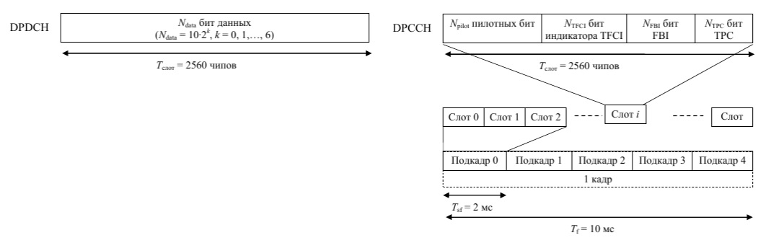
На рисунке показана структура кадра, формируемого для каналов DPDCH и DPCCH в восходящем направлении. Каждый кадр, длительностью 10 мс разделен на пять субкадров, содержащих по три слота.
Управляющий канал DPCCH предназначен для передачи служебной информации, относящейся к физическому уровню. На рисунке показан случай, когда слот канала DPCCH содержит последовательность пилотных бит, предназначенных для канального оценивания при когерентном приеме, индикатор TFCI комбинации транспортного формата, информацию FBI об обратной связи (Feedback Information) между ПТ и сетью радиодоступа и команды TPC управления излучаемой мощностью (Transmit Power Control). Конфигурация и структура управляющего канала DPCCH жестко связана с параметрами слота канала передачи данных DPDCH.

Slide 83
Характеристика | W-CDMA | HPSA | HPSA+ | LTE (Rel. 8) | WiMAX IEEE 802.16e
Разнос каналов, МГц | 5 | 5 | 5 | до 20 | 10
Пиковая скорость отдачи | 384 Кбит/с | 5.7 Мбит/с | 11.5 Мбит/с | ~75 Мбит/с | 70 Мбит/с
Пиковая скорость загрузки | 384 Кбит/с | 14 Мбит/с | 28 Мбит/с | 150 Мбит/с | 70 Мбит/с
Задержка, мс | 250 | ~70 | ~30 | ~10 | ~50
Рабочий диапазон частот, МГц | 900/1800/ 2100/2600 | DD/900/ 2100/2600 | DD/900/ 2100/2600 | DD/900/1800/ 2100/2600 | 2600/3500
Пиковая спектральная эффективность., бит/с / Гц | 0.51 | 2.88 | 12.5 | 16.32 | 3.7

Slide 84
WWAN
Мобильные сети
4G
4G (англ. fourth generation – четвёртое поколение) – поколение мобильной связи с повышенными требованиями. К четвёртому поколению принято относить перспективные технологии, позволяющие осуществлять передачу данных со скоростью, превышающей 100 Мбит/с – подвижным (с высокой мобильностью) и 1 Гбит/с – стационарным абонентам (с низкой мобильностью).
Технологии LTE Advanced (LTE-A) и WiMAX 2 (WMAN-Advanced, IEEE 802.16m) были официально признаны беспроводными стандартами связи четвёртого поколения 4G (IMT-Advanced) Международным союзом электросвязи на конференции в Женеве в 2012 году.

Slide 85
WWAN
Сектор радиосвязи Международного союза электросвязи (МСЭ-Р) определил ряд требований для стандарта международной подвижной беспроводной широкополосной связи 4G, в частности установив требования к скорости передачи данных для обслуживания абонентов:
скорость 100 Мбит/с должна предоставляться высокоподвижным абонентам (например, поездам и автомобилям);
абонентам с небольшой подвижностью (например пешеходам и фиксированным абонентам) должна предоставляться скорость 1 Гбит/с.
Основной, базовой, технологией четвёртого поколения является технология ортогонального частотного уплотнения OFDM (мультиплексирование с ортогональным частотным разделением каналов). Кроме того, для максимальной скорости передачи используется технология MIMO (множество входов/множество выходов). При данной технологии передающие и приёмные антенны разнесены так, чтобы достичь слабой корреляции между соседними антеннами.

Slide 86
WWAN
Структура кадра
4G
Структура кадра используемая в беспроводных сетях, которые соответствуют стандарту 4G была описана в теме про LTE.

Slide 87
Характеристика | LTE-Advanced | IMT-Advanced
Разнос каналов, МГц | до 100 | до 100
Пиковая скорость отдачи | ~500 Мбит/с | 270 Мбит/с
Пиковая скорость загрузки | ~1 Гбит/с | 600 Мбит/с
Задержка, мс | 5 | 10
Рабочий диапазон частот, МГц | IMT | IMT
Пиковая спектральная эффективность., бит/с / Гц | 30(Загрузка)/15(Отдача) | 15(Загрузка)/6.75(Отдача)

Slide 88
WWAN
Мобильные сети
5G
5G (англ. fifth generation – пятое поколение) – разрабатываемое пятое поколение мобильной связи, действующее на основе стандартов телекоммуникаций, следующих за существующими стандартами 4G/IMT-Advanced.
К сетям пятого поколения заявлены следующие требования (в сравнении с LTE):
Рост в 10-100 раз скорости передачи данных в расчете на абонента;
Рост в 1000 раз среднего потребляемого трафика абонентом в месяц;
Возможность обслуживания большего (в 100 раз) числа подключаемых к сети устройств;
Многократное уменьшение потребление энергии абонентских устройств;
Сокращение в 5 и более раз задержек в сети;
Снижение общей стоимости эксплуатации сетей пятого поколения.

Slide 89
Поколение | 1G | 2G | 2.5G | 3G | 3.5G | 4G
Начало разработки | 1970 | 1980 | 1985 | 1990 | <2000 | 2000
Реализация | 1984 | 1991 | 1999 | 2002 | 2006-2007 | 2008-2010
Сервисы | Аналоговый стандарт, речевые сообщения | Цифровой стандарт, поддержка SMS, передача данных до 9.6 кбит/с | Пакетная передача данных, увеличение скорости сетей второго поколения | Скорость передачи данных до 2 Мбит/с | Увеличение скорости сетей третьего поколения | Большая ёмкость, IP-ориентированная сеть, поддержка мультимедиа, скорость до сотен Мбит/с
Скорость передачи | 1.9 кбит/с | 9.6-14.4 кбит/с | 115 кбит/с (1 фаза) 384 кбит/с (2 фаза) | 2 Мбит/с | 3-14 Мбит/с | 100 Мбит/с – 1 Гбит/с
Стандарты | AMPS, TACS, NMT | TDMA, CDMA, GSM, PDC | GPRS, EDGE, 1xRTT | WCDMA, CDMA2000 | HSDPA, HSUPA, HSPA, HSPA+ | LTE-Advanced, WiMax 2, WirelessMAN-Advanced
Сеть | PSTN | PSTN | PSTN, сеть пакетной передачи данных | сеть пакетной передачи данных | сеть пакетной передачи данных | сеть пакетной передачи данных

